Slide 1



充分尊重每一位同学的个性与自由
——2013级水产养殖二班2013-2014年度
工作总结报告

Slide 2


目录
班级基本情况
班级详细情况
写在最后

Slide 3
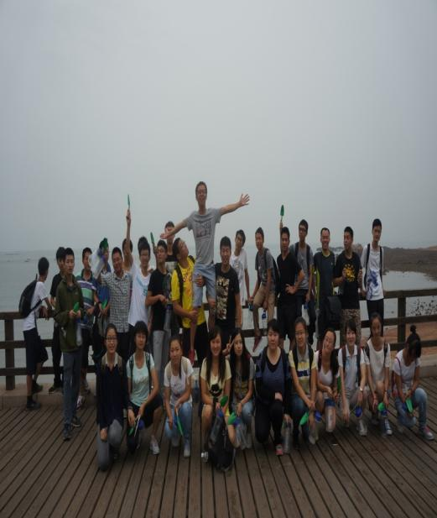
基本情况
全班39人来自22个省市自治区，少数民族4人
党员2人，积极分子8人，团员28人，优秀团员3人
在校级学生组织中任职的有22人，院级学生组织中任职的15人，志愿者8人，其中海大90年校庆志愿者5人，校庆优秀志愿者1人
2013--2014学年1人全院成绩第一名，2人获国家励志奖学金，1人获中国银行自强大学生，1人获獐子岛百佳优秀学生荣誉称号。1人获“希望之星”荣誉称号。

Slide 4

民主的管理 共同的参与
班长
团支书
学习委员
组织委员兼
生活委员
班主任
团支部
体育委员
宣传委员
文艺委员

Slide 5






我们的理念 特色的亮点
自由
平等
个性
不墨守成规
德
智
体
美
劳
隐私
兴趣爱好
独立思想
讲座

Slide 6
开展的活动 取得的成就
学习方面
文艺工作
体育方面
生活方面

Slide 7
学习方面
学习委员在期末组织无机、有机化学等学科的复习课。平时学习中班级同学自发互相帮助，共同进步。
第一年科学文化素质评分超过100分的有2人，殷鹏飞加权分名列全院第一，周璐获得2013级养殖系“希望之星”。
高分段等多于兄弟班，挂科记录人数少于兄弟班。大多数同学第二学期较第一学期有明显进步。

Slide 8
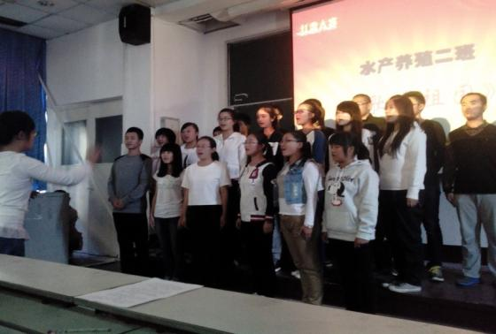
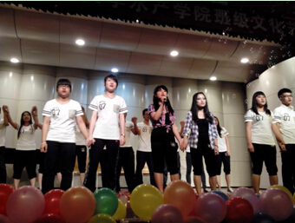
文艺工作
这一年度，本班在文艺活动方面取得了不错的成绩。 在院里组织的红歌会以及班级文化节上都有着不错的表现，特别是班级文化节上表演的歌舞剧获得了全院同学的一致好评。

Slide 9
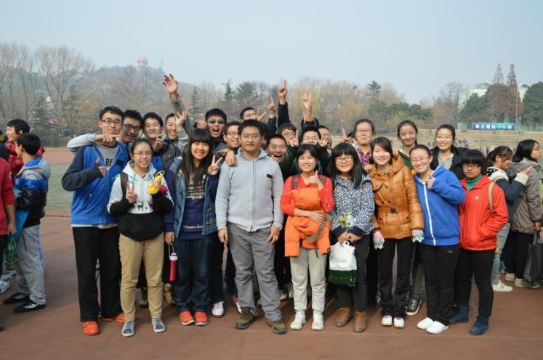
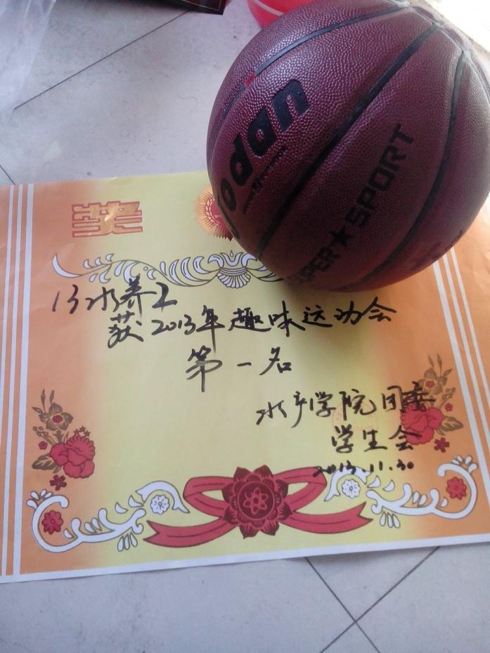
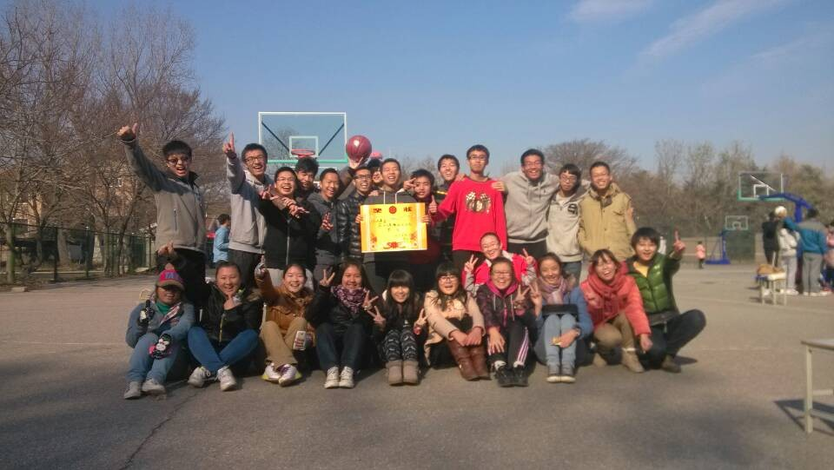
体育方面
迎新杯篮球赛8强（大一唯一进入8强的队伍）
2013趣味运动会、晨风运动会均取得第一名的好成绩。本班2名同学作为学院健美操队员在2014年海大第68届健美操比赛中获得第一名的殊荣。
在平常的生活中，我班同学在课余时间积极参与各项体育活动，如打球，踢球，跑步，使得同学们的身体素质得到了提高，促进了学习效率的提升。

Slide 10
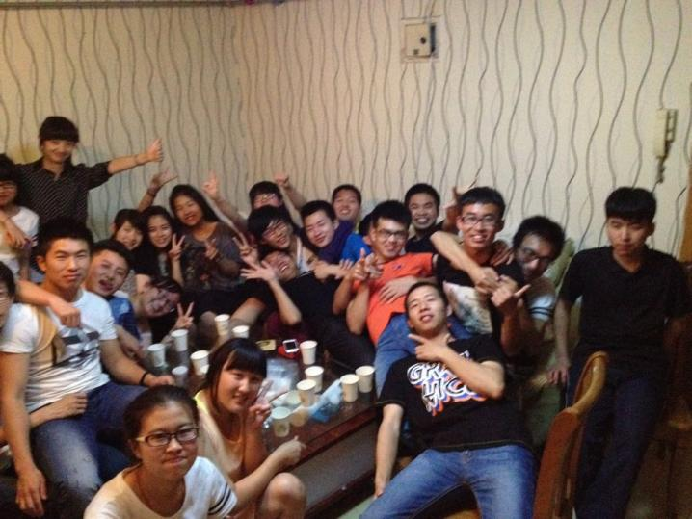
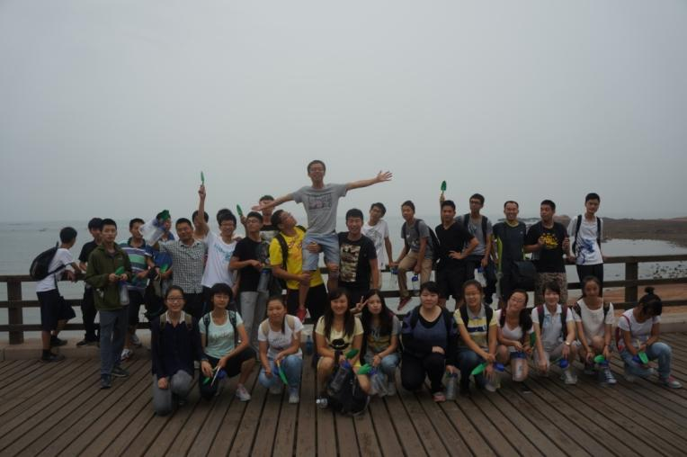
生活方面
全班集体聚会2次。
第一学期吃饭聚餐，增进彼此之间的熟悉度
第二学期日租房，给了同学们一个可以尽兴玩耍谈心的机会。
班级氛围活泼而又温馨，同学们彼此之间关系非常密切，经常在学习之余进行小范围的聚会游玩等活动，以放松心情并交流感情。

Slide 11
存在的不足 改进的思路
晨风
时间
宿舍
出勤率一度不高，需要同学们提高对晨风活动的认识，班委等要带头积极参加晨风运动，给全班做好表率。
宿舍卫生检查前段时间一直不好，但是，我们有信心今后会做的更好
文艺排练
主动学习

Slide 12
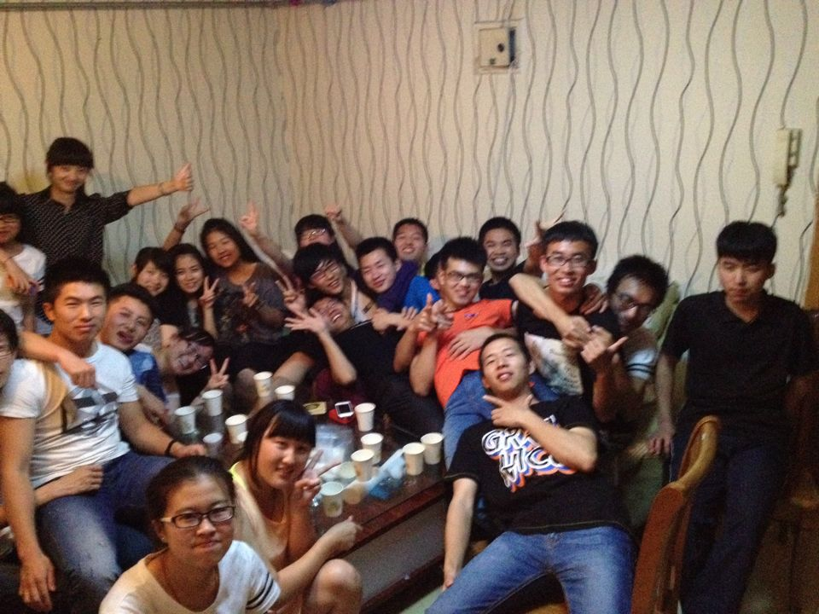
写在最后
我们都是来自五湖四海，为了一个共同的目标来到海大。在班主任、院团委老师的关心下，度过了一年难忘的大学时光。有欢笑，有迷茫。相信在老师们的指导下，在全班同学的共同努力下，我们2013级水产养殖二班一定能保持优点，不断改正缺点和不足。拥有更加灿烂的明天！

Slide 13
谢谢
Thank you

